Slide 1
МБДОУ города Кургана «Детский сад общеразвивающего вида №109 «Журавушка» Конкурс медиапрезентаций «Наша дошкольная жизнь»
Номинация «Растём здоровыми» Тема: «Олимпийская зарядка»

Slide 2
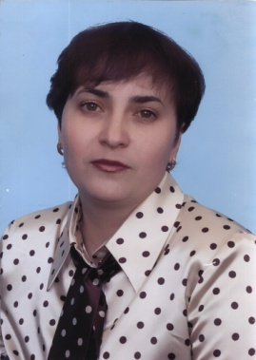
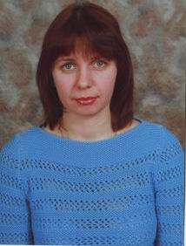
Менщикова Татьяна Николаевна воспитатель ФИЗО Высшая квалификационная категория
Чернышева Наталья Александровна воспитатель по ФИЗО Первая квалификационная категория

Slide 3
«Олимпийская зарядка»

Slide 4
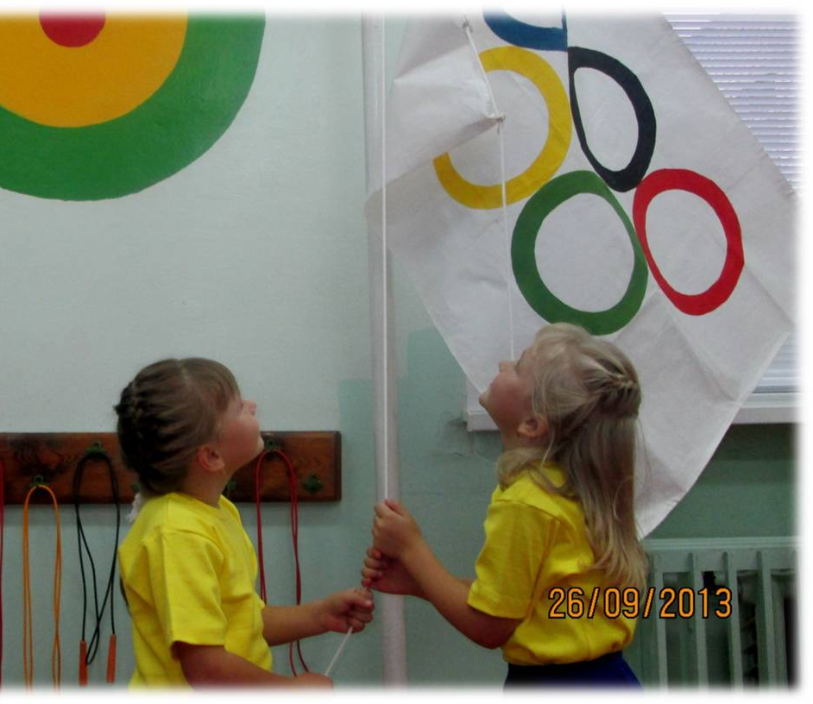
Пять колец на флаге белом
Меж собой переплелись,
Будто все спортсмены мира
Крепко за руки взялись.

Slide 5
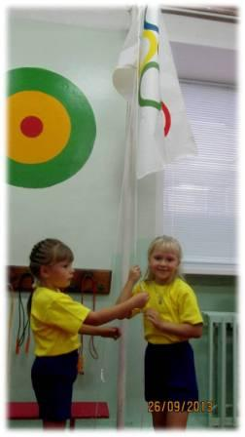
Путешествовать пойдем Мы по всей планете, Континенты обойдем И спортсменов встретим.

Slide 6
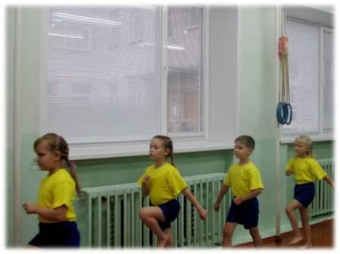
Вот идут гимнасты,
По прямой дороге,
Как легко красиво
Поднимают ноги.

Slide 7
Руки вверх мы поднимаем
На носочках все шагаем.

Slide 8
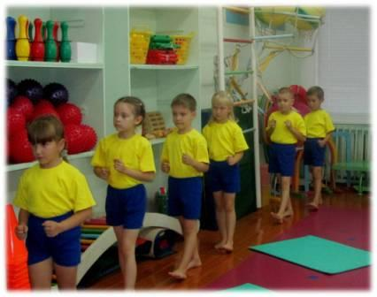
Спортивная ходьба у нас, Идем, стараемся сейчас, Шагаем с пятки на носок, Колени выпрямляй дружок.

Slide 9
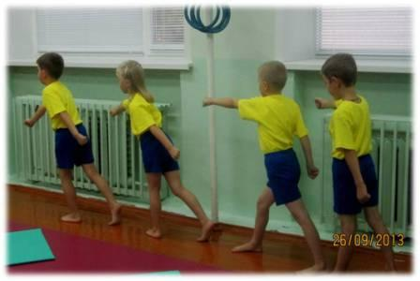
Мы на лыжи все встаем,
Друг за другом идем.

Slide 10
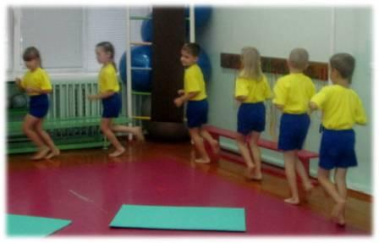
Бег спортивный – это кросс, На него огромный спрос! Нам теперь пора бежать, Друг от друга не отстать.

Slide 11
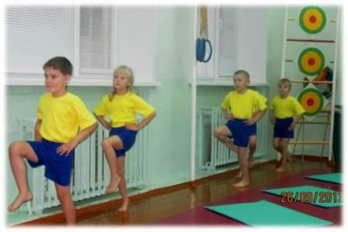
Ноги выше поднимаем,
Барьеры преодолеваем.

Slide 12
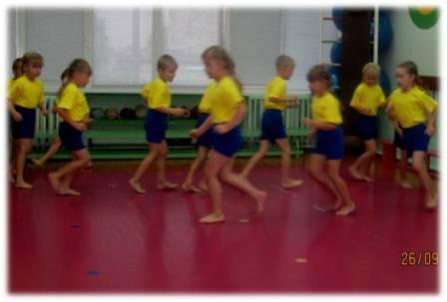
Без лыжни съезжаем с гор, Обожаем слалом. Мы флажки все обогнем, И счастливей станем.

Slide 13
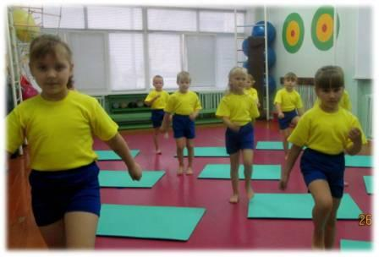
Чтобы сильным стать и смелым, Чтоб победы одержать. Надо делать нам зарядку, Олимпийскую зарядку, И спортсменами всем стать.

Slide 14
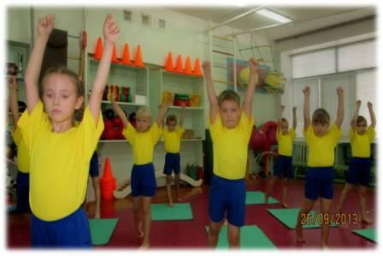
Я смотрю - у чемпиона
Штанга весом в четверть тонны.
Но пришлось ему немало
Попотеть в стенах спортзала.

Slide 15
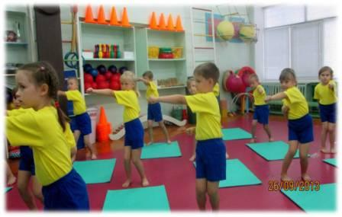
В честной драке я не струшу, Защищу двоих сестер. Бью на тренировке грушу, Потому что я боксер.

Slide 16
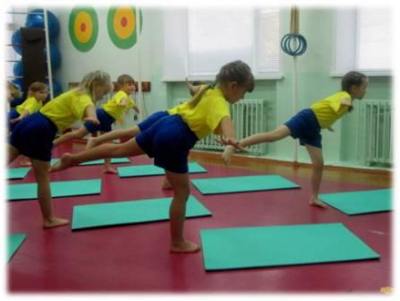
Как отточены движенья,
Как легки, и как прекрасны,
Незаметно напряженье.
Мы - гимнасты, это ясно!

Slide 17
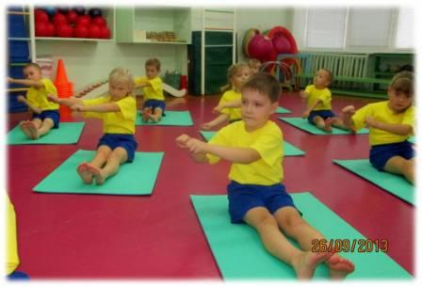
На байдарках мы плывем,
Быстро веслами гребем.

Slide 18
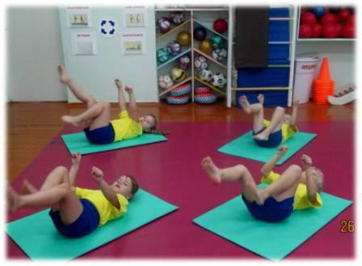
А теперь поедем, на велосипеде. Вот педали я кручу, И вперёд стрелой лечу. Крутить педали нелегко, Если ехать далеко.

Slide 19
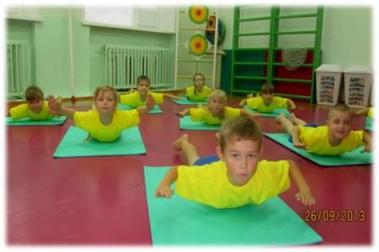
Посмотрите, мы пловцы Молодцы и удальцы. Мы владеем стилем брасс, Побеждаем всех сейчас.

Slide 20
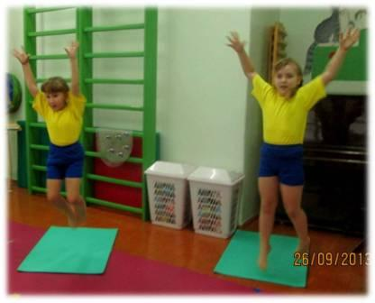
В этом спорте игроки
Все ловки и высоки.
Любят в мяч они играть
И в кольцо его кидать.

Slide 21
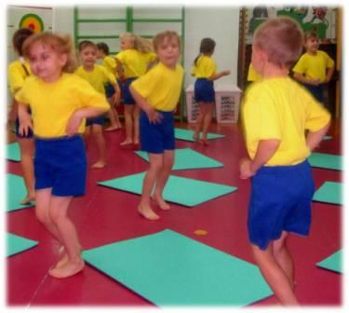
Вот спортсмены на коньках Упражняются в прыжках. И сверкает лед искристо. Те спортсмены – фигуристы.

Slide 22
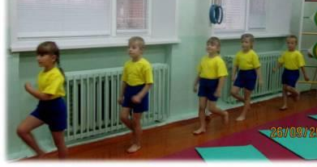
Мы олимпийцами пока не стали,
У нас свои награды впереди!
Спортивные награды и медали
Хотим стране любимой принести!
Ну, а пока еще не стали взрослыми,
Мы спорту клятву верности дадим,
Мы станем и сильнее, и выносливей,
Мы вместе все болезни победим.

